Slide 1


CHĂN NUÔI LỢN THỊT AN TOÀN SINH HỌC & XỬ LÝ CHẤT THẢI TRONG TRANG TRẠI QUY MÔ VỪA VÀ NHỎ
OSRO/VIE/001/USA

Slide 2
Phần V.
KỸ THUẬT CHĂN NUÔI LỢN CON SAU CAI SỮA

Slide 3
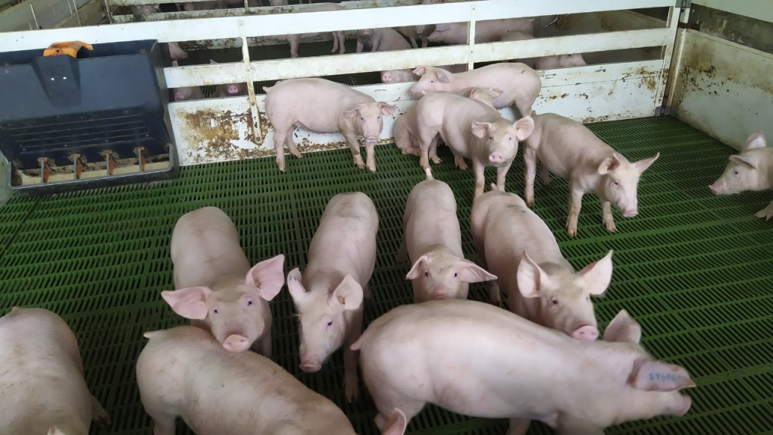
    1. MỤC TIÊU CHĂN NUÔI LỢN CON SAU CAI SỮA
Tỷ lệ nuôi sống cao (≥96%)
Lớn nhanh (khối lượng 70 ngày tuổi ≥ 28 kg/con)
Có sức sống cao, tỷ lệ mắc bệnh thấp (≤5%)
Tỷ lệ còi cọc thấp
Tiêu tốn thức ăn/kg tăng khối lượng thấp (≤ 1,6 kg)

Slide 4
Lợn con sau cai sữa thường gặp những vấn đề gì? Tại sao?

Slide 5
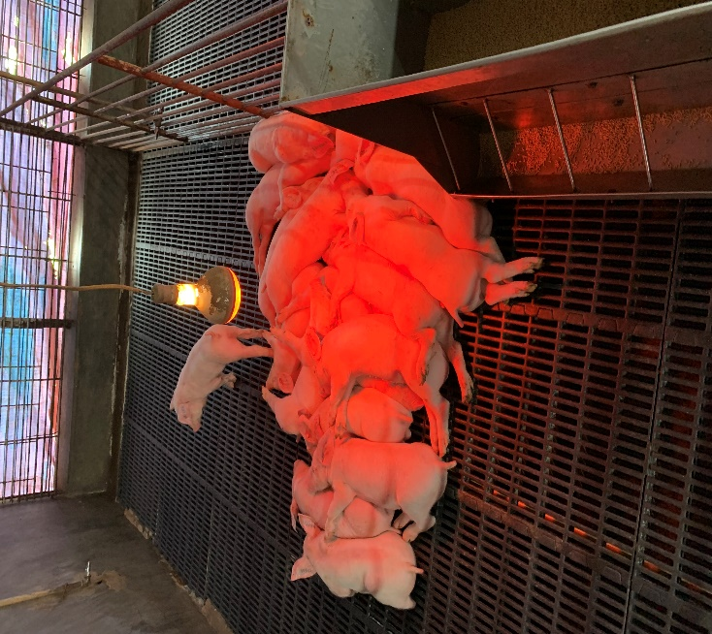
    2. TẠI SAO LỢN CON SAU CAI SỮA THƯỜNG BỊ STRESS?
Lợn con cai sữa thường bị stress, vì:
Lợn con bị ngừng bú sữa và phải xa mẹ
Cơ thể mẫn cảm với nhiệt độ môi trường, đặc biệt nhiệt độ thấp
Hệ tiêu hoá và hệ miễn dịch chưa hoàn thiện
Thay đổi từ sữa lợn mẹ sang thức ăn hỗn hợp
Môi trường sống thay đổi, bị chuyển chỗ và ghép với đàn khác.
Lợn con bị lạnh, nằm chồng lên nhau.

Slide 6
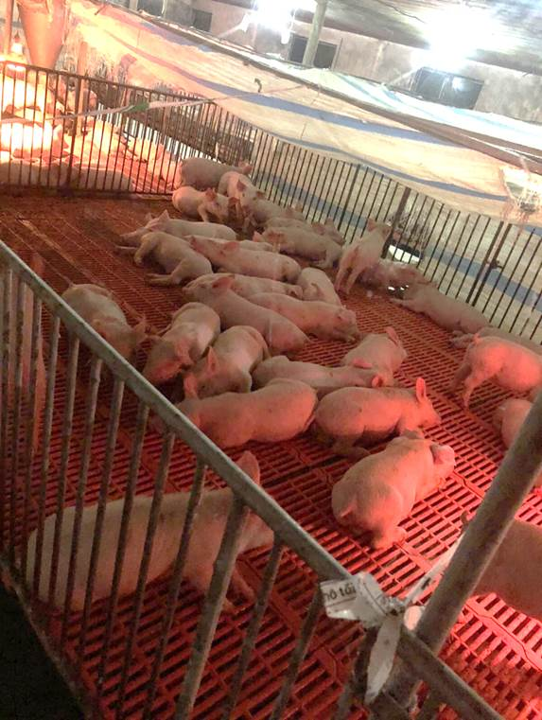
    2. TẠI SAO LỢN CON SAU CAI SỮA THƯỜNG BỊ STRESS?
Giải pháp phòng stress cho lợn con:
Tập cho lợn con biết ăn, kết hợp cai sữa sớm
Tạo môi trường tiểu khí hậu phù hợp (nhiệt độ, ẩm độ, độ thông thoáng)
Đảm bảo đồng đều về khối lượng, tuổi... khi ghép đàn
Cung cấp thức ăn đủ dinh dưỡng, dễ tiêu hoá, mùi vị hấp dẫn
Bổ sung thêm chế phẩm sinh học, men tiêu hóa
Cung cấp đủ nước uống hợp vệ sinh, không quá lạnh...
Tạo môi trường sống tốt nhất cho lợn con.

Slide 7
    3. CHUẨN BỊ CHUỒNG NUÔI LỢN CON CAI SỮA
1
Vệ sinh chuồng nuôi
2
Vệ sinh, khử trùng hệ thống cung cấp nước uống
3
Phun khử trùng chuồng nuôi
4
Để trống chuồng nuôi
5
Tạo nhiệt độ phù hợp trước khi chuyển lợn con vào nuôi

Slide 8
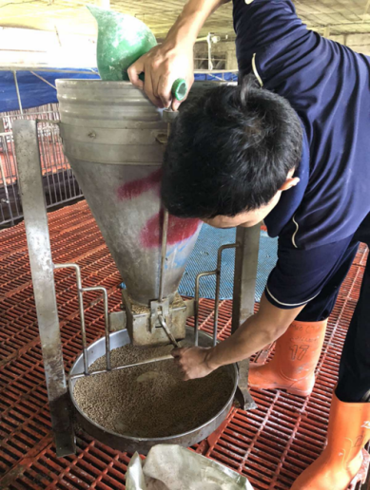
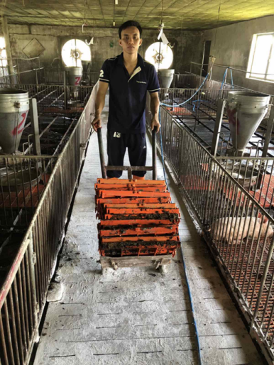
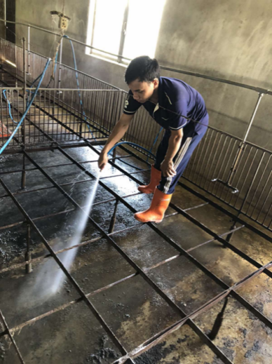
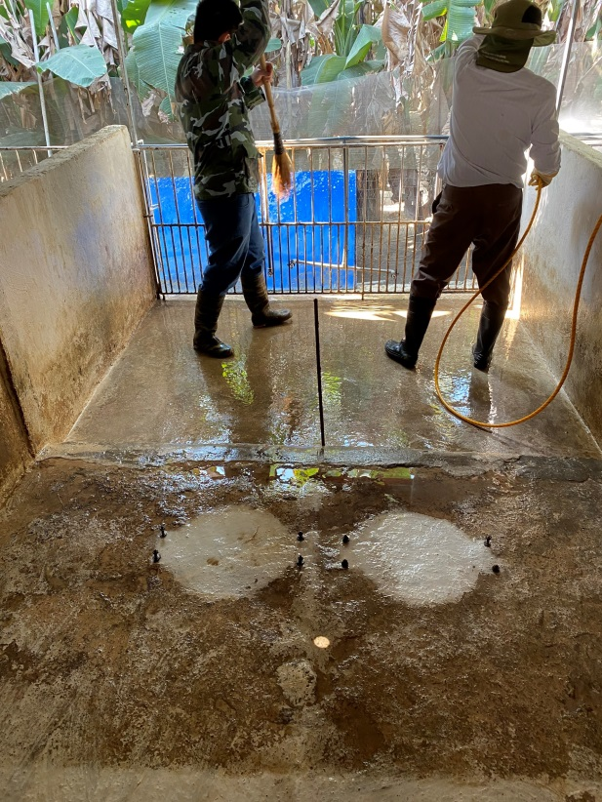
    3. CHUẨN BỊ CHUỒNG NUÔI LỢN CON CAI SỮA
Các bước vệ sinh chuồng nuôi lợn con sau cai sữa
Bước 1. Tháo máng ăn
Bước 2. Tháo tấm đan, vật dụng...
Bước 3. Phun rửa chuồng, sàn...

Slide 9
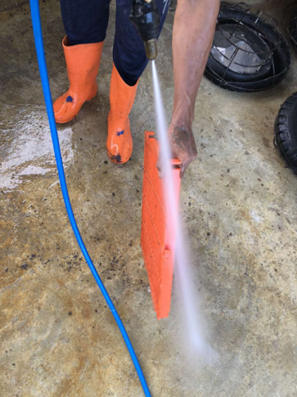
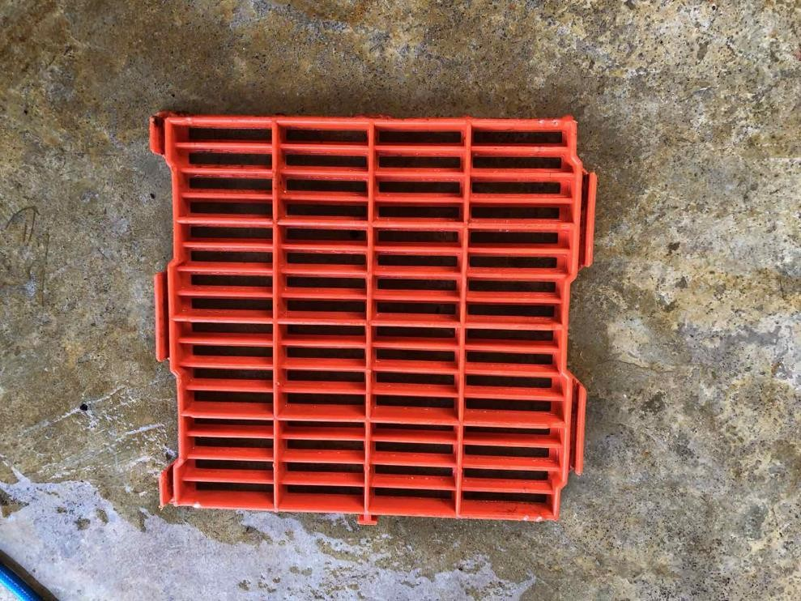
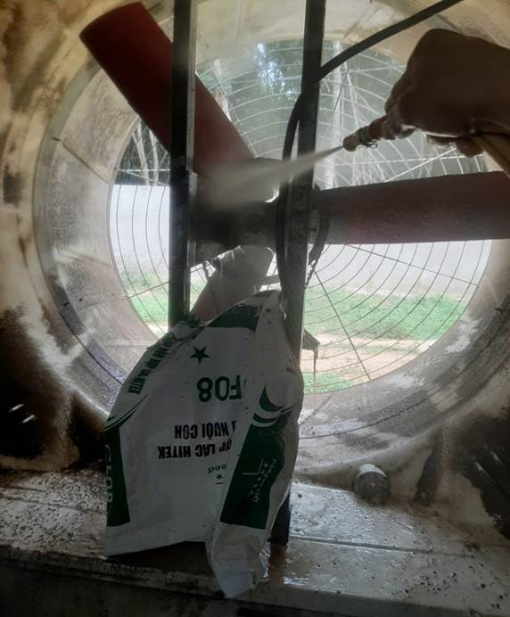
    3. CHUẨN BỊ CHUỒNG NUÔI LỢN CON CAI SỮA
Các bước vệ sinh chuồng nuôi lợn con sau cai sữa
Bước 4. Phun rửa tấm đan
Bước 5. Vệ sinh quạt hút gió

Slide 10
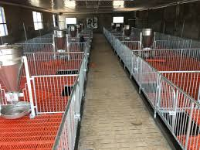
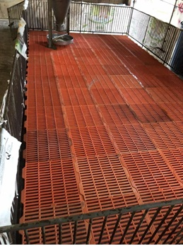
    3. CHUẨN BỊ CHUỒNG NUÔI LỢN CON CAI SỮA
Các bước vệ sinh chuồng nuôi lợn con sau cai sữa
Bước 6. Lắp đặt lại tấm đan, máng ăn...

Slide 11
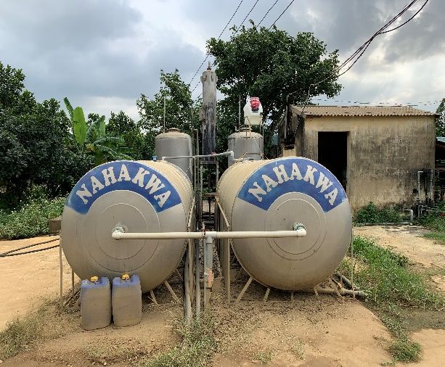
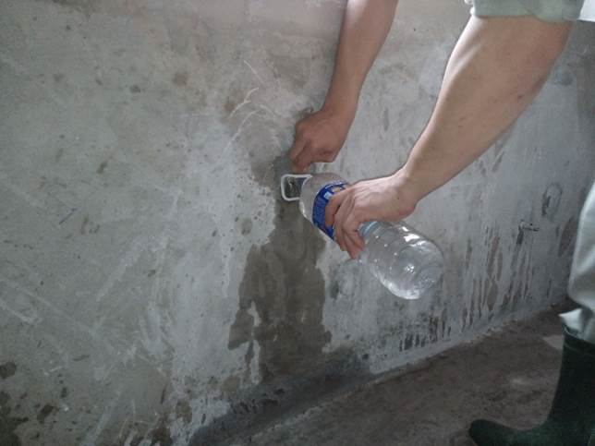
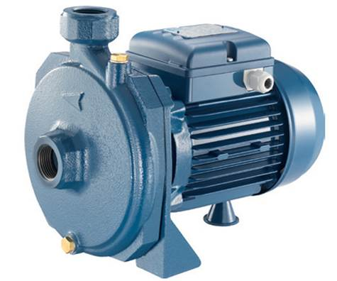
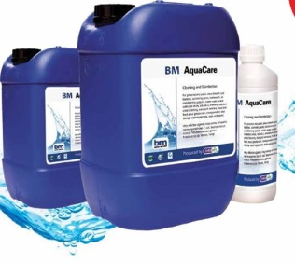
    3. CHUẨN BỊ CHUỒNG NUÔI LỢN CON CAI SỮA
Vệ sinh hệ thống cung cấp nước uống
Dung dịch tẩy rửa và máy bơm hỗ trợ xúc rửa...
Vệ sinh bể chứa, đường ống dẫn, vòi uống...

Slide 12
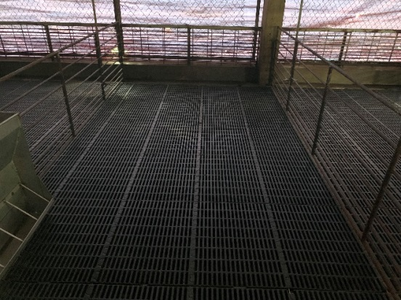
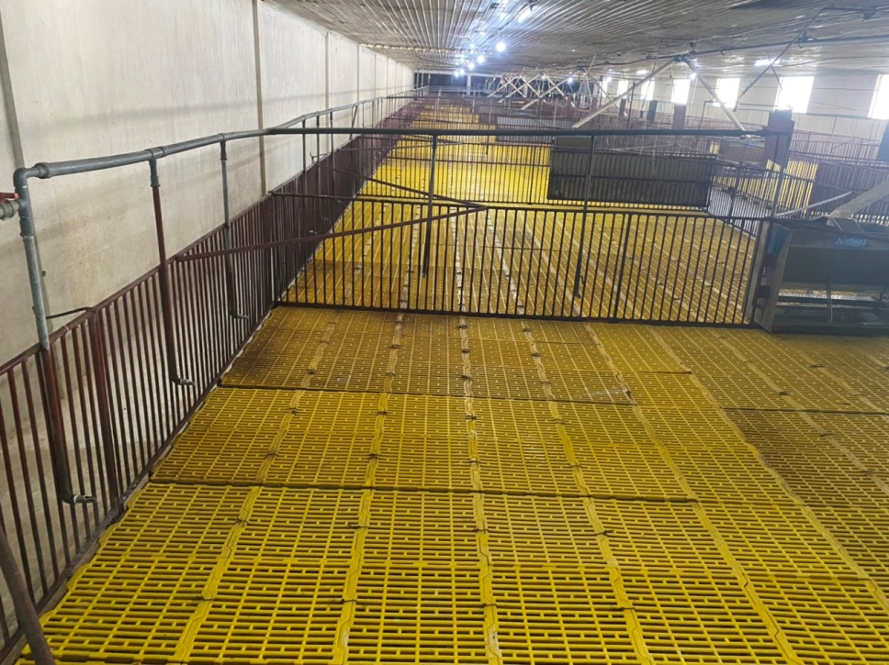
    3. CHUẨN BỊ CHUỒNG NUÔI LỢN CON CAI SỮA
Phun khử trùng và để trống chuồng tối thiểu 7 ngày
Lưu ý:
- Không cho người và động vật ra vào chuồng.
- Trước khi cho lợn vào cần phun khử trùng

Slide 13
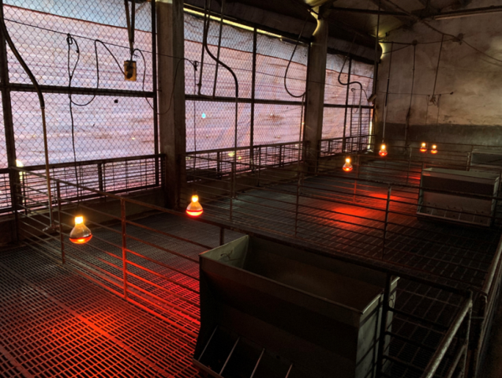
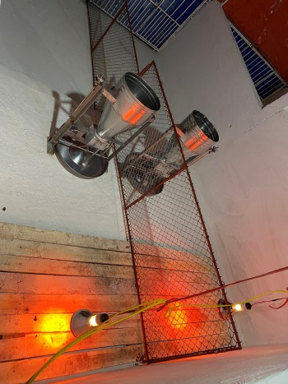
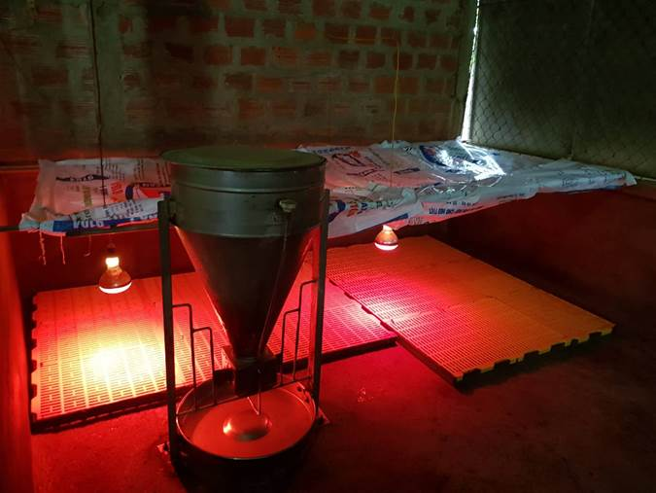
    3. CHUẨN BỊ CHUỒNG NUÔI LỢN CON CAI SỮA
Trước khi đưa lợn con cai sữa vào nuôi cần bật đèn sưởi, quạt...
Trước 1 giờ (mùa hè); 6-12 giờ (mùa đông)
Tạo môi trường nuôi phù hợp, lợn con không bị lạnh...

Slide 14
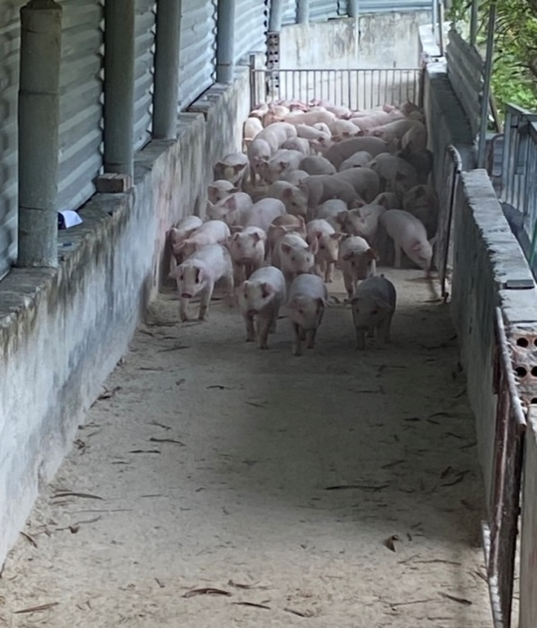
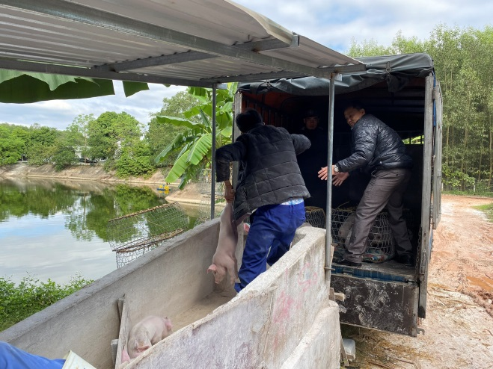
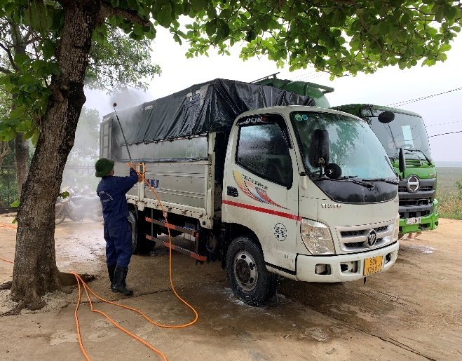
    4. CHUYỂN LỢN CON VÀO CHUỒNG NUÔI NHƯ THẾ NÀO?
Chuyển trong nội bộ trại:
Đường di chuyển phải sạch, không có vật cản trên đường
Lùa đuổi lợn con theo từng nhóm nhỏ
Không lùa lợn đi quá nhanh, không đánh, dồn đuổi lợn
Nên chuyển lợn vào lúc thời tiết tốt.
Vận chuyển bằng xe:
Chuẩn bị đủ lồng nhốt lợn
Vệ sinh và khử trùng xe, lồng nhốt lợn
Không nhốt quá nhiều lợn/lồng
Duy trì tốc độ đi đều, không quá nhanh.

Slide 15
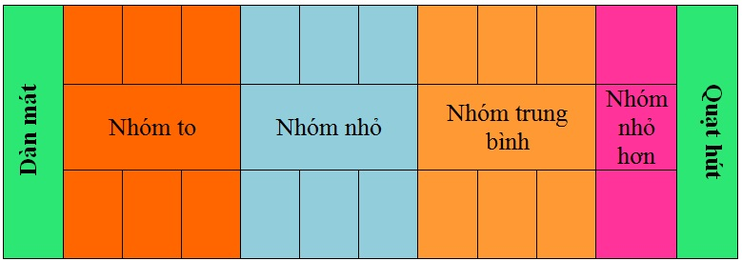
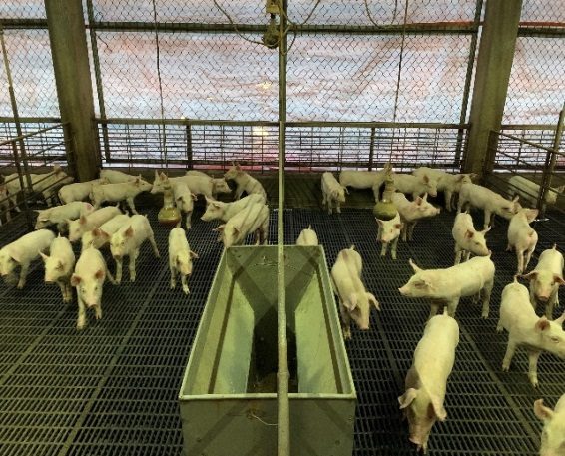
    5. Sắp xếp lợn cai sữa vào chuồng nuôi như thế nào?
Mật độ nhốt: 20-25 con/ô
Chuồng sàn:
0,4 – 0,5 m²/con
Chuồng nền bê tông:
0,6 – 0,75 m²/con
Sơ đồ sắp xếp lợn cai sữa vào chuồng nuôi
Tạo điều kiện tốt nhất cho từng loại lợn. Lợn nhỏ sống ở ô có tiểu khí hậu tốt nhất trong cả dãy chuồng.

Slide 16
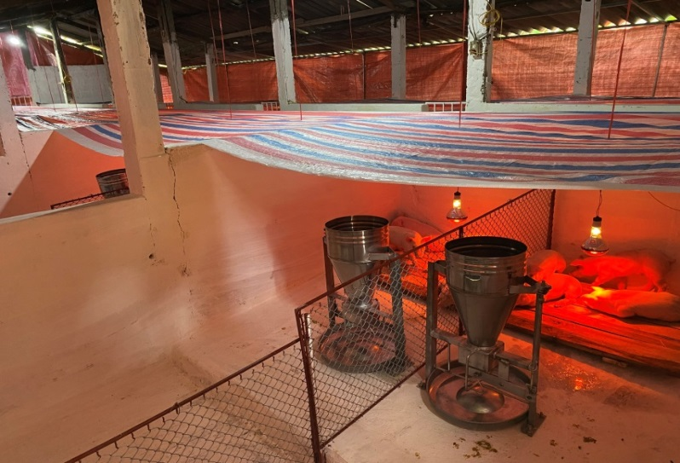

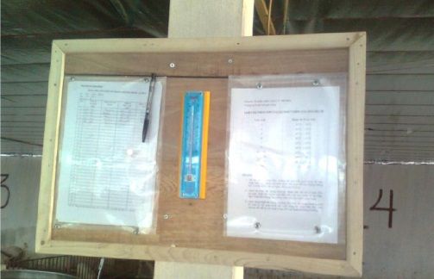
    6. Làm thế nào để lợn con giai đoạn sau cai sữa không bị lạnh?
Nuôi trong chuồng kín, điều khiển nhiệt độ, ẩm độ, độ thông thoáng...
Điều chỉnh lưu lượng gió hợp lý (Che bớt dàn lạnh, giảm số lượng và tốc độ quạt...).
Có tấm pallet hoặc tấm đệm để lợn nằm.
Có đủ đèn hồng ngoại/tấm sưởi với công suất hợp lý.
Những ngày lạnh giá, che thêm bạt (đảm bảo độ thoáng bằng cách để khe hở).
Lợn con nằm thoải mái, dàn đều trên nền chuồng...

Slide 17
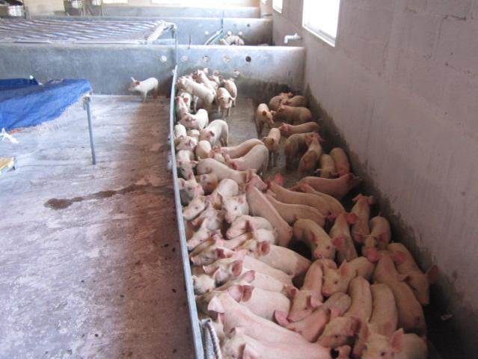
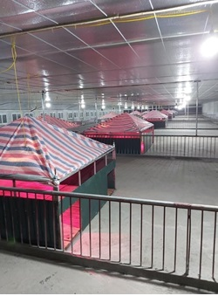
    7. Làm thế nào để chuồng nuôi lợn sau cai sữa luôn Khô – Sạch - Ấm?
Nuôi trên chuồng nền sàn nhựa, nếu nền bê tông cứng phải đảm bảo độ dốc thoát nước
Lắp đặt núm uống hoặc bát uống đúng vị trí, không để nước rò rỉ, phun hoặc rớt ra chuồng
Có khu vực úm với bóng đèn sưởi đủ công suất, sàn gỗ hoặc pallet để lợn con nằm
Trời giá lạnh cần phải có bạt che bên trên
Điều chỉnh nhiệt độ ô chuồng phù hợp
Tạo độ thông thoáng phù hợp
Tập cho lợn con khi mới nhập đàn đi vệ sinh đúng chỗ
Vệ sinh chuồng sạch sẽ, hạn chế sử dụng nước rửa chuồng.
Lợn con mới nhập đàn cần tập đi vệ sinh đúng chỗ

Slide 18
    8. Giá trị dinh dưỡng trong thức ăn cho lợn con sau cai sữa
Chỉ tiêu | ĐVT | Từ cai sữa - 15 kg | Từ 15 - 30 kg
Độ ẩm | % | <14,0 | <14,0
Năng lượng trao đổi | kcal/kg | 3.200 | 3.100
Protein thô | % | 18,0 | 16,0
Lysine | % | 1,10 | 1,00
Methionine | % | 0,30 | 0,25
Methionine + cystein | % | 0,60 | 0,50
Canxi | % | 0,80 - 1,00 | 0,60 - 0,95
Photpho tổng số | % | 0,65 | 0,60
Natri clorua | % | 0,50 | 0,50
Nguồn: TCVN 1547-2020. Thức ăn chăn nuôi - Thức ăn hỗn hợp cho lợn

Slide 19
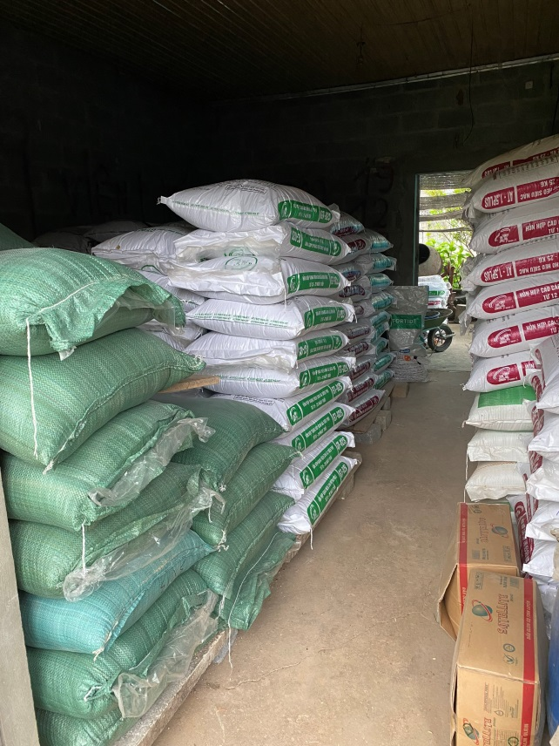
    9. Lưu ý khi sử dụng thức ăn cho lợn sau cai sữa
Phải là thức ăn hỗn hợp hoàn chỉnh:
  (1) đủ giá trị dinh dưỡng
  (2) được chế biến tốt
  (3) phù hợp khả năng tiêu hóa
  (4) có mùi hấp dẫn.
Hạn chế thay đổi thức ăn...
Kiểm tra bao bì đóng gói, không sử dụng bao bị rách, quá hạn sử dụng...
Thức ăn lưu trữ trong kho thoáng, mát, cao ráo, tránh ẩm thấp..
Tỷ lệ chuyển đổi thức ăn cũ và mới
Ngày chuyển đổi thức ăn | Tỷ lệ thức ăn cũ | Tỷ lệ thức ăn mới
Ngày thứ nhất | 100 | 0
Ngày thứ 2 | 75 | 25
Ngày thứ 3 | 50 | 50
Ngày thứ 4 | 25 | 75
Ngày thứ 5 | 0 | 100
Bảo quản tốt thức ăn...

Slide 20
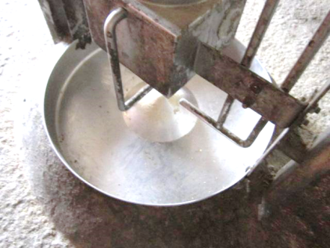
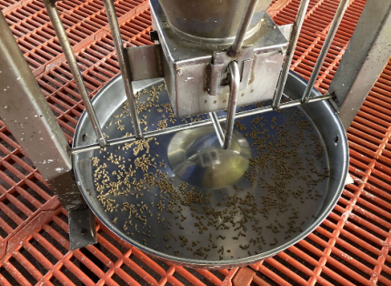
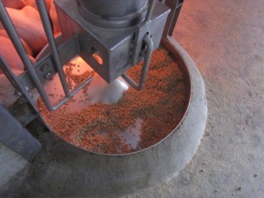
    10. Cách cho lợn con sau cai sữa ăn đúng kỹ thuật
Ngày nhập đàn: cho nhịn ăn 3-4 giờ; cho uống nước (nên pha thêm hỗn hợp điện giải)
Những ngày đầu: cho ăn theo khẩu phần (lượng thức ăn từ 1,5 – 1,8% khối lượng cơ thể), cho ăn theo bữa (4-5 bữa/ngày)
Những ngày tiếp theo: cho ăn tự do, đảm bảo trong máng luôn có thức ăn
Thường xuyên theo dõi, kiểm tra lợn con có tự đến máng ăn hay không
Máng thiếu thức ăn
Máng vừa đủ thức ăn
Máng quá nhiều thức ăn
Điều chỉnh lượng thức ăn rơi xuống máng phù hợp

Slide 21
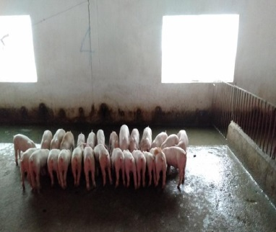
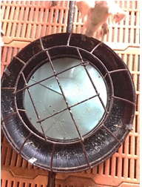
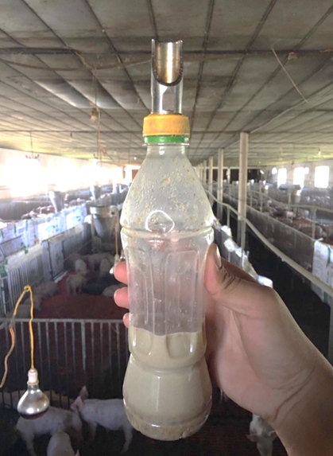
    11. Có nên cho lợn mới cai sữa ăn thức ăn dạng lỏng?
- Áp dụng cho lợn con mới cai sữa ăn chưa tốt
- Cách cho ăn:
Pha thức ăn hỗn hợp với nước ấm (bổ sung men tiêu hoá),
Cho lợn con ăn ngay sau khi pha xong.
Pha lượng thức ăn vừa đủ một lần ăn.
Lùa toàn bộ lợn con dậy, ra khỏi khu úm để tất cả đều được ăn.
Thu máng ăn và vệ sinh máng sạch sẽ sau khi ăn xong.
Cho lợn con ăn 3-4 bữa/ngày.
Có đủ máng cho lợn con, tránh tình trạng tranh nhau ăn và bị ướt.
Không để thức ăn thừa trong máng
Nếu lợn con không ăn, có thể dùng chai cho ăn

Slide 22
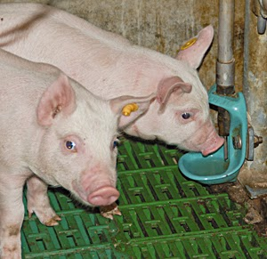
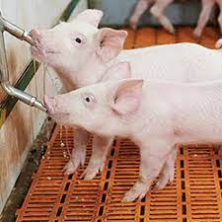
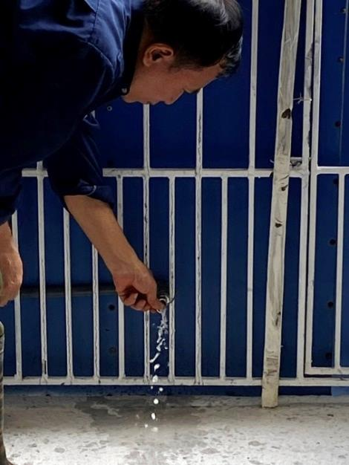
    12. Làm thế nào để cung cấp đủ nước uống cho lợn con?
- Cung cấp nước thường xuyên qua các vòi uống tự động.
- Lắp đặt vòi uống đúng kỹ thuật
Thường xuyên kiểm tra các vòi uống, đảm bảo vòi uống hoạt động bình thường
Điều chỉnh đúng lưu lượng chảy của dòng nước qua vòi uống (0,5 lít/ phút).

Slide 23
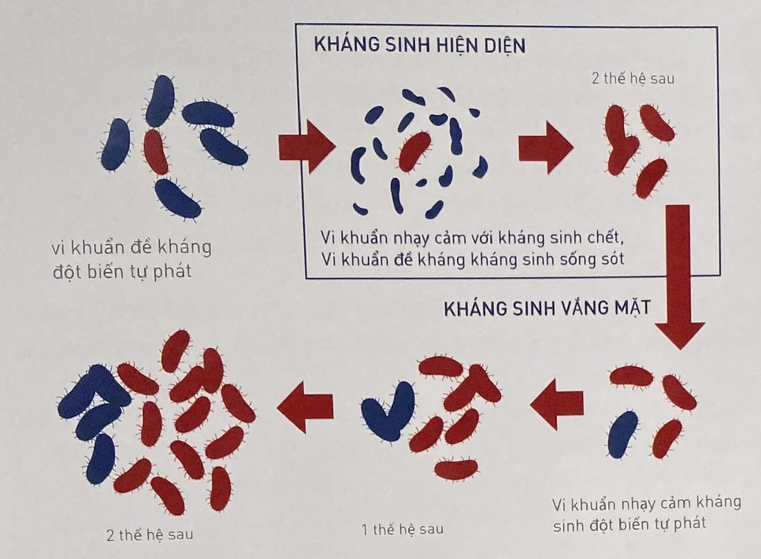
    13. Có nên trộn kháng sinh vào thức ăn cho lợn sau cai sữa?
Không nên trộn kháng sinh vào thức ăn cho lợn con sau cai sữa vì:
Sẽ dẫn đến hiện tượng “nhờn thuốc” còn gọi là “kháng kháng sinh”.
Làm tăng chi phí chăn nuôi.
Để giảm nguy cơ tiêu chảy nên:
Sử dụng thức ăn tốt, phù hợp
Bổ sung thêm chế phẩm sinh học (probiotics, men tiêu hóa...)
Vitamin...
Chỉ sử dụng kháng sinh để điều trị bệnh!
Vi khuẩn kháng kháng sinh, khi lợn con ốm sẽ rất khó điều trị

Slide 24
    14. Cách phòng hội chứng tiêu chảy cho lợn con
Nguyên nhân | Cách phòng
Sức đề kháng còn kém Môi trường sống thay đổi Lợn con mẫn cảm với nhiệt độ, ẩm độ chuồng nuôi. | Vệ sinh sạch, khử trùng chuồng, để trống chuồng tối thiểu 7 ngày Tạo môi trường tiểu khí hậu chuồng nuôi phù hợp. Lợn con cần chuồng nuôi “ấm – khô – sạch – không có gió lùa”; Đảm bảo mật độ nuôi phù hợp (số con/m² và số con/ô chuồng). Tiêm phòng đầy đủ các loại vắc xin theo quy định.
Hệ tiêu hóa chưa hoàn thiện. Nhu động ruột của lợn con chậm, thức ăn bị ứ trệ ➔ vi sinh vật có hại phát triển. Hệ vi sinh vật trong đường tiêu hóa lợn con chưa hoàn thiện. | Cho ăn thức ăn hỗn hợp hoàn chỉnh, được chế biến tốt, phù hợp khả năng tiêu hóa, không bị mốc Thực hiện đúng tỷ lệ chuyển đổi thức ăn cũ sang mới Bổ sung thêm các enzym tiêu hóa và chế phẩm probiotics.
Lợn con thường ăn nhiều ➔ thức ăn không tiêu hóa hết. Uống nước quá lạnh. | Đủ số lượng máng ăn, vòi uống Cho ăn đúng kỹ thuật: những ngày đầu cho ăn theo khẩu phần, sau đó nếu không bị tiêu chảy cho ăn tự do Đảm bảo nước uống không quá lạnh (từ 18-25⁰C)

Slide 25
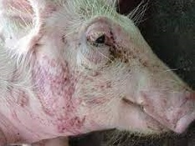
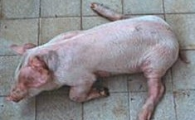
    15. Cách phòng bệnh sưng phù đầu cho lợn con
Nguyên nhân:
Thay đổi về điều kiện chăm sóc, nuôi dưỡng
Các yếu tố stress bất lợi của thời tiết như nhiệt độ, độ ẩm làm giảm sức đề kháng của lợn tạo điều kiện cho vi khuẩn E.coli có cơ hội phát triển.
Triệu chứng:
Phù đầu và mí mắt
Lợn kêu tiếng khàn, có triệu chứng thần kinh co giật, chuyển động mất định hướng, trước khi chết 4 chân như “bơi chèo”.

Slide 26
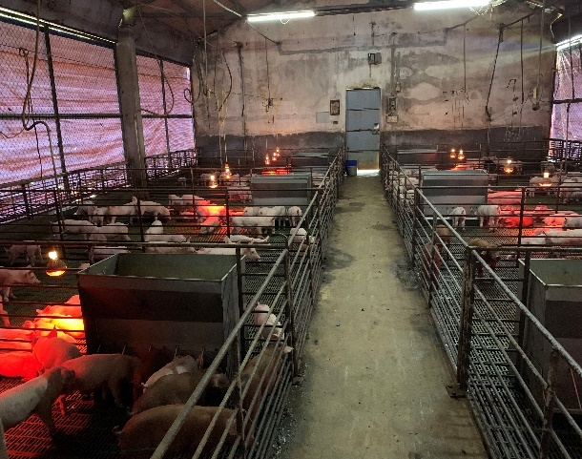
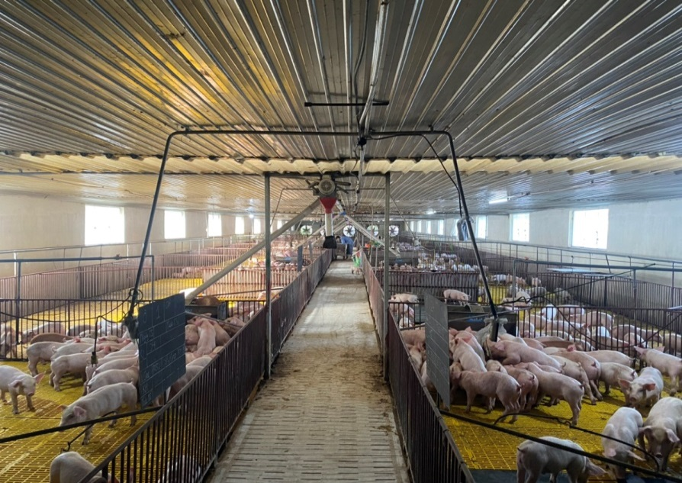
    15. Cách phòng bệnh sưng phù đầu cho lợn con
Cách phòng bệnh:
Thực hiện quy trình nuôi “cùng vào – cùng ra”
Vệ sinh, khử trùng và để trống chuồng tối thiểu 7 ngày
Tạo môi trường tiểu khí hậu chuồng nuôi phù hợp: luôn sạch sẽ - khô ráo - ấm áp - thoáng mát
Đảm bảo mật độ nuôi phù hợp (số con/m² và số con/ô chuồng);
Sử dụng thức ăn chất lượng tốt, dễ tiêu hóa, không bị mốc, hư hỏng; kiểm soát tốt khẩu phần ăn
Cung cấp đầy đủ nước uống hợp vệ sinh cho lợn
Tăng cường sức đề kháng cho lợn con: bổ sung vitamin, chế phẩm sinh học…
Tiêm vắc xin phòng bệnh sưng phù đầu (theo hướng dẫn của nhà sản xuất).

Slide 27
    16. Theo dõi ghi chép sổ sách đầy đủ
Mẫu 1. Sổ theo dõi lợn con sau cai sữa
Ô số | Ngày nhập | Số con nhập | Số con sống đến 70 ngày | Tỷ lệ nuôi sống (%)
Mẫu 2. Sổ theo dõi thức ăn nuôi lợn con sau cai sữa (kg)
Ngày | Ô số 1 | Ô số 2 | Ô số 3 | ....

Slide 28
    16. Theo dõi ghi chép sổ sách đầy đủ
Mẫu 3: Sổ theo dõi tiêm vắc xin
Ô số | Ngày tiêm |  |  |  |  |  | Ghi chú
 | Dịch tả lợn cổ điển lần 1 | Lở mồm long móng | Dịch tả lợn cổ điển lần 2 | Tụ dấu | Lep tospira lần 1 | Lep tospira lần 2
Mẫu 4: Sổ theo dõi sức khoẻ đàn lợn
Ngày | Ô số | Số con ốm | Triệu chứng, bệnh lý | Thuốc điều trị | Số ngày điều trị khỏi | Khác (chết/ huỷ)

Slide 29
Chúc các bác nuôi lợn thành công

